Slide 1

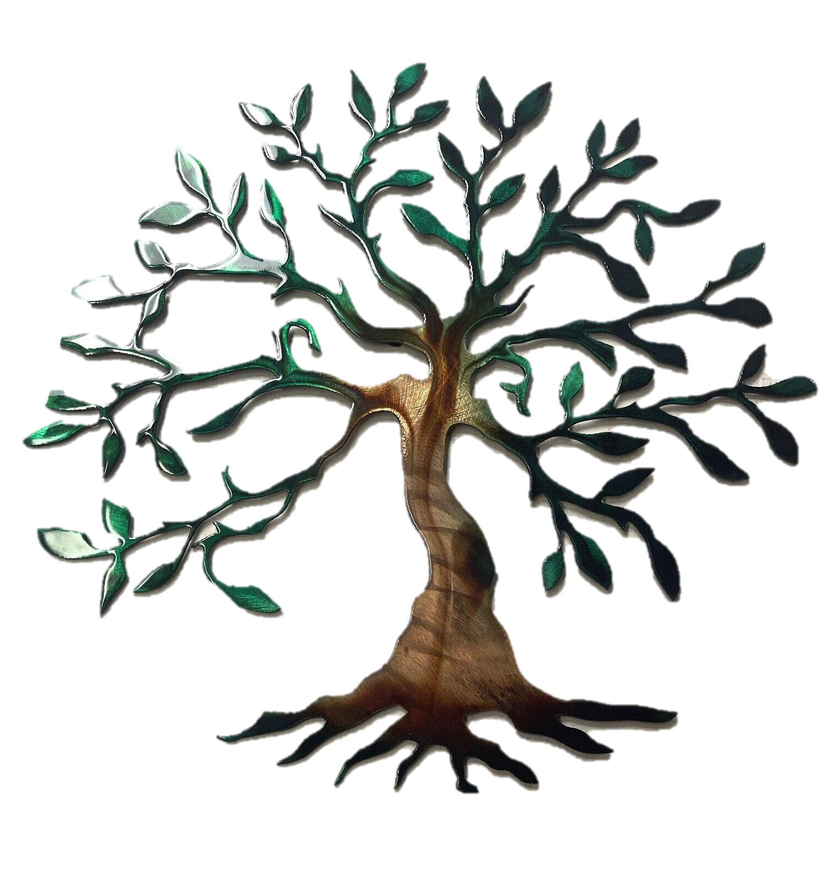



اهمية
Endophytic fungi
و تطبيقاتها الطبية
اعداد و تقديم
م.م. زينب غازي صادق
م.م. سارة جمال جليل

Slide 2


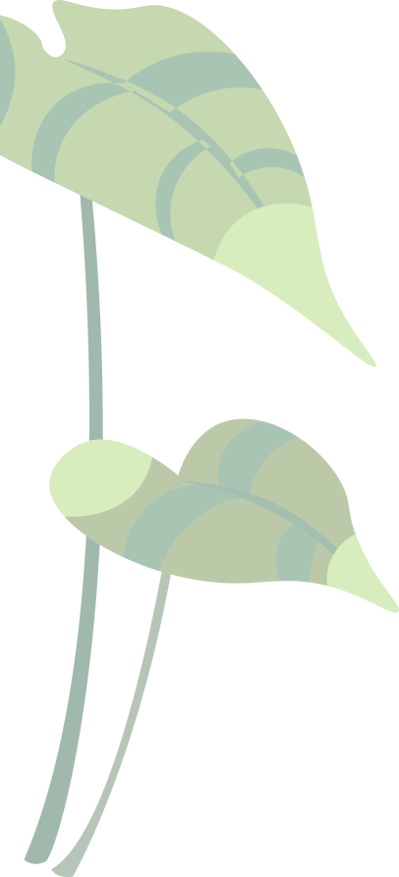
الفطريات الداخلة
عبارة عن كائنات حية دقيقة تعيش داخل النبات قد تتواجد في انسجة الاوراق و انسجة الساق و انسجة الجذور
اول من اكتشفاها De Bary 1886
قد تعيش مدى الحياة داخل المضيف النباتي او فقط جزء من دورة حياتها
بشكل عام تعتبر هذه الكائنات غير مؤذية للانسجة النباتية و تؤدي دور فعال في زيادة نمو النباتي و مرتبطة بزيادة المحصول الزراعي
و ترتبط بالنبات بعلاقة تكافلية symbiotic relationship

Slide 3



Endophytic fungi اهمية
01
لها اهمية في انتاج المضادات الحيوية
02
حماية النبات من الممرضات
03
زيادة مقاومة النبات لجفاف
04
تعزيز نمو النبات
05
تعد مصدرا واعدا للمنتجات الطبيعية الحيوية النشطة
05

Slide 4



مواقع تواجدها و اعدادها endophytic fungi
تستعمر الفطريات الداخلة بين خلايا و داخل الانسجة النباتية السليمة
يقدر عددها فوق المليون حسب Strobel & Daisy (2003) and Sun & Guo (2012)
و موجودة تقريبا بجميع الانواع النباتية
و تتواجد فكل اجزاء النبات تقريبا لكنها تكون اكثر عدد في الاوراق النباتية اذا ان
ورقة واحدة فقط قد تتواجد بها 90 نوع من endophytic fungi
.

Slide 5
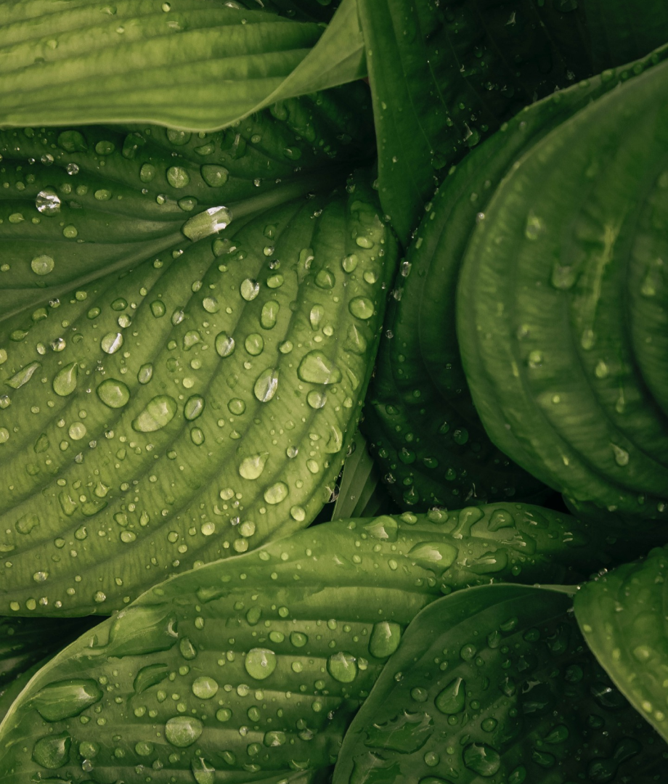


علاقاتها مع المضيف
تكون علاقة بين هذه الفطريات و النبات الذي تستوطنه علاقة معقد
بالعادة تكون علاقة تكافلية لطن بعض الاحيان قد تتحول الى عدائية بسبب الظروف البيئة القاسية و منها ظاهرة senescence اي عندما يمر النبات بظاهرة الشيخوخة

Slide 6

التطبيقات الطبية للفطريات الداخلة
تعتبر الفطريات الداخلية عوامل حيوية ميكروبية لأنتاج منتجات حيوية جديدة بدرجة عالية من التنوع البيولوجي بعد اكتشاف عقار باكليتاكسيل (أو تاكسول) وهو عقار قوي مضاد للسرطان تنتجه تاكسوميسيس أندرياناي المرتبطة بتاكسوس بريفيفوليا
تقييم نشاط المستخلصات التي تم الحصول عليها من فطريات داخلية مرتبطة للتحقق في ادوية جديدة مضادة لمرض السكري
استخدامها في النشاط المضاد للطفيليات للمستخلصات الخام التي تم الحصول عليها من الفطر الداخلي

Slide 7

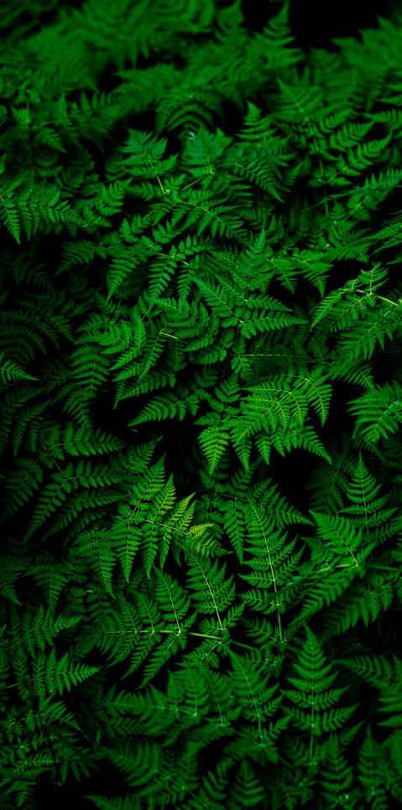
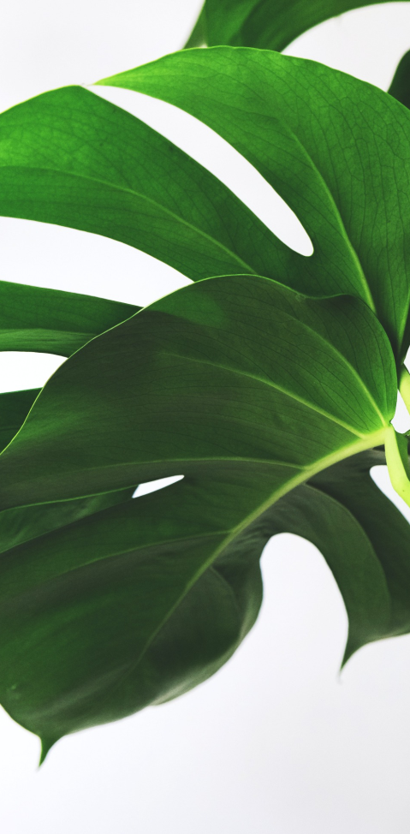


الاهداف
التعرف على الفطريات الداخلة واول من اطلق عليها الامصطلح
اهميتها للنبات التي تستعمره
التعرف على التطبيقات الطبية والمضادات الميكروبية البديلة للمواد الكيميائية

Slide 8
التوصيات
اجراء بحوث مكثفة عن الفطريات الداخلة لكونها ذات اهمية طبية
استخدام هذه الفطريات كبدائل للمركبات والمضادات الصناعية التي تزداد مقاومة الاحياء المجهرية لها

Slide 9
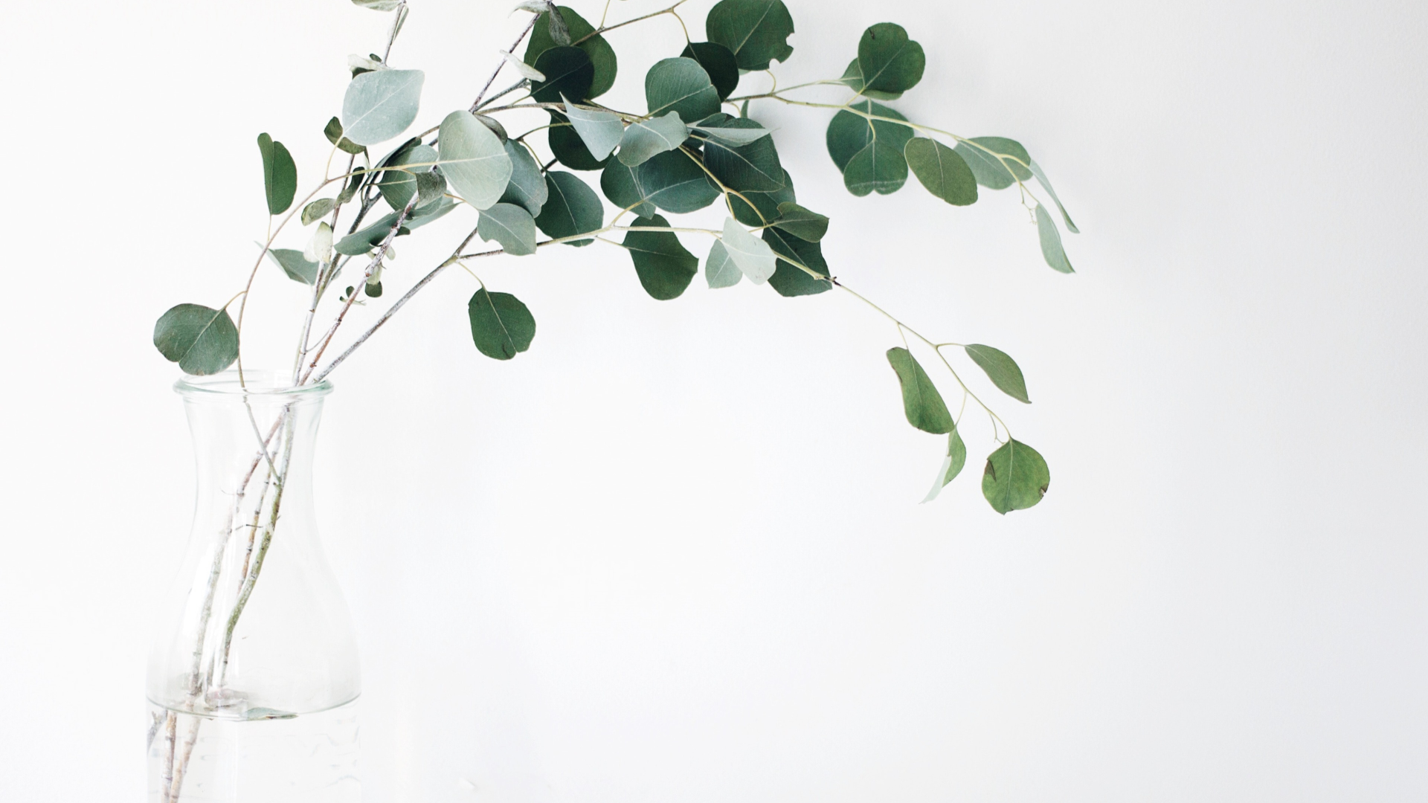
شكرا لحسن الاصغاء

